Slide 1
第3章 第1节
温 度

Slide 2
学习目标
学习目标
1.通过观察常见温度计，知道温度及摄氏温度的规定，了解温度计的构造、量程和分度值。
2.通过使用及制作温度计，说明温度计的原理。
3.通过“用温度计测量水的温度”的实验探究，学会温度计的使用方法，体会观察和测量的意义。
【重点】温度计的正确使用方法及读数。
【难点】温度计的制作原理、使用温度计易错之处。

Slide 3
学习目标
知识回顾
1.什么是噪声？
（1）从物理学的角度讲，噪声通常是指那些刺耳难听、令人厌烦的声音，是发声体做无规则振动时发出的。
（2）从环境保护的角度讲，凡是妨碍人们正常休息、学习和工作的声音，以及对人们要听的声音产生干扰的声音，都属于噪声。
2.控制噪声途径有哪些？
（1）防止噪声产生——在声源处减弱
（2）阻断噪声的传播——在传播过程中减弱
（3）防止噪声进入耳朵——在人耳处减弱

Slide 4


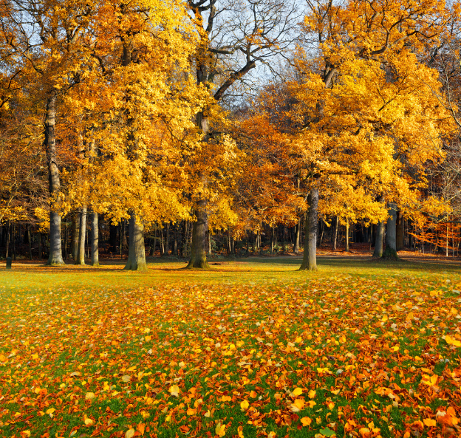
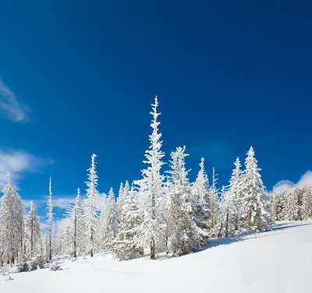
课堂导入
课堂导入
新课引入
你能描述“春”“夏”“秋”“冬”分别给我们的感受吗？
温暖
炎热
凉爽
寒冷

Slide 5
新知探究
新知探究
知识点 温度与温度计
1
1. 温度
物体的冷热程度叫温度。符号用t表示。热的物体温度高，冷的物体温度低。
思考：人们有时凭感觉判断物体的冷热，这种感觉真的可靠吗？
做一做：把两只手分别放入热水和冷水中；过一会儿，再把双手同时放入温水中。说出两只手对“温水”的感觉。

Slide 6
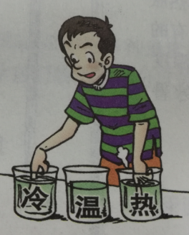
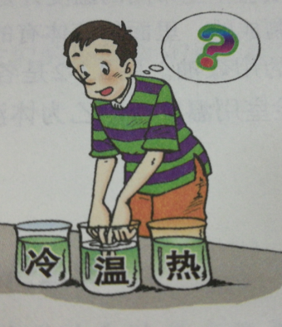
新知探究
新知探究
热
凉
总结：要准确地判断温度的高低，就要用测量温度的工具——温度计进行测量。

Slide 7
新知探究
新知探究
2.温度计
想想做做：自制温度计
在小瓶里装满带颜色的水。给小瓶配一个橡皮塞，橡皮塞上插进一根细玻璃管，使橡皮塞塞住瓶口。
将小瓶放入热水中，观察细管中水柱的位置；然后把小瓶放入冷水中，再次观察细管中水柱的位置。
自制的温度计它是根据什么原理来工作的？它能测量出液体的具体温度吗？

Slide 8
新知探究
自制温度计是根据水的热胀冷缩的规律测量温度的，让小瓶与被测液体充分接触，当小瓶放入冷水中时，细管内的水柱下降；当小瓶放入热水中时，细管内的水柱上升。
缩
放入 冷 水
胀
放入 热 水中

Slide 9
新知探究
通过对自制温度计的观察与实验完成下面的填空：
①水柱升高得越多，说明液体的温度________；水柱下降得越多，说明液体的温度________。
越高
越低
②利用自制温度计___________测量出液体的具体温度值，但是可以根据水柱升高或下降的多少来比较液体温度的_______。
不能
高低
(1)常用温度计的原理
家庭和实验室里常用的温度计是根据液体热胀冷缩的规律制成的。

Slide 10
新知探究
新知探究
(2)常用温度计的基本构造
如图所示，常用的液体温度计的主要部分是一根内径很细并且均匀的玻璃管，管下端是个玻璃泡，泡内装有适量的测温物质，玻璃管外标有均匀刻度和所用单位的符号。长刻度线旁标着数字，两个长刻度线之间还有短刻度线，相邻两刻度线之间的温度叫它的分度值。
110
100
90
80
玻璃泡
毛细管
玻璃管
单位
70
60
50
℃
40
测温物质
刻度
30
玻璃外壳
20
10
0
-10
-20

Slide 11

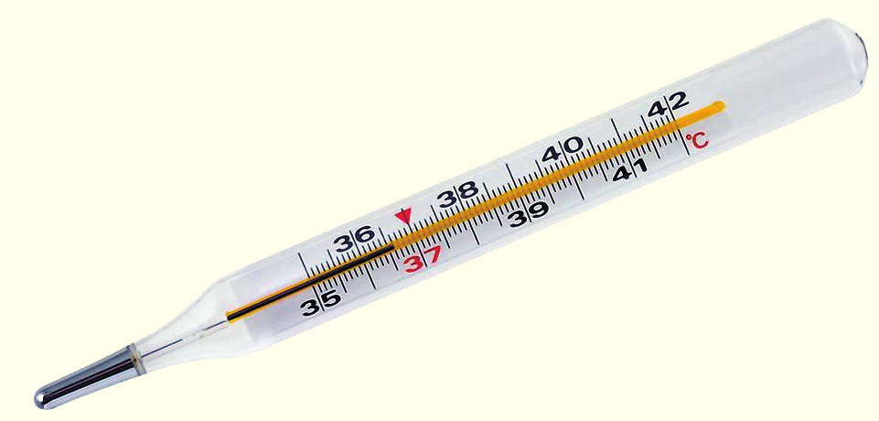
新知探究
新知探究
(3)温度计的种类
①根据测温物质的不同分为酒精温度计、水银温度计、煤油温度计。
②根据用途的不同分为实验室用温度计、体温计、寒暑表。
实验室用温度计
体温计
寒暑表

Slide 12
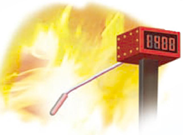
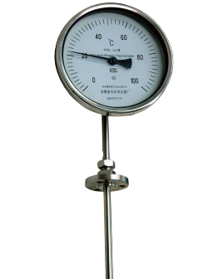
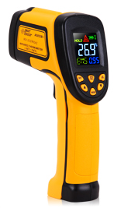
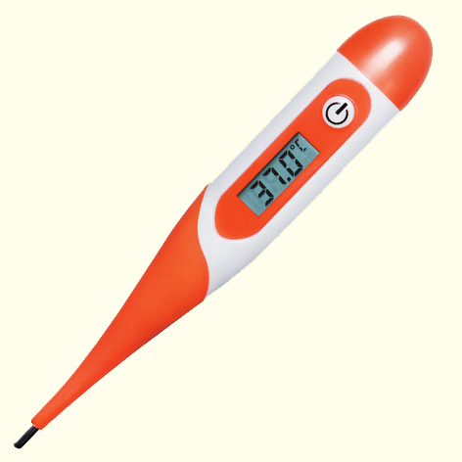
新知探究
新知探究
③除了以上常见的温度计外，还有其他类型的温度计。
根据不同金属连接时的温差现象制成的热电偶温度计
根据不同温度下电路导电性不同制成的电子体温计
利用红外线原理制成的非接触红外线温度计
利用不同金属膨胀率不同制成的双金属片温度计等

Slide 13
拓展延伸
新知探究
常用液体温度计的特殊设计
结构特征 | 作用
玻璃泡的玻璃壁很薄 | 可以使玻璃泡内测温物质的温度很快与被测物体的温度相同
玻璃管的内径很细 | 即使温度变化很小，由于内径很细，很小的体积变化也能使玻璃管中液柱的长度发生较显著的变化
玻璃泡的容积相对较大 | 温度计玻璃泡的容积相对来说越大，可以装下较多的测温物质，以便较小的温度变化也能产生校大的体积变化

Slide 14
典型例题1
新知探究
温度是表示物体________________的物理量，要准确地判断或测量温度需要用_____________。实验室和家庭常用温度计是根据液体________________的规律制成的。
解析：温度是表示物体冷热程度的物理量，要准确地判断或测量温度需用温度计。实验室和家庭常用温度计是根据液体热胀冷缩的规律成的。
答案：冷热程度；温度计；热胀冷缩。

Slide 15
新知探究
新知探究
知识点 摄氏温度
2
1. 摄氏温度的单位
摄氏度，符号是℃。温度计上的字母℃表示该温度计采用的是摄氏温度。
2. 摄氏温度的规定
（1）1标准大气压下，冰水混合物的温度规定为0摄氏度，沸水的温度规定为100摄氏度。
（2）在0℃和100℃之间分成100等份，每一等份代表1℃。

Slide 16
新知探究
新知探究
3.摄氏温度的表示方法
在书写摄氏温度时，0摄氏度以下的温度，在数字的前面加“-” 号，比如：-10℃，读作“负10摄氏度”或“零下10摄氏度”；0摄氏度以上的温度，省略数字前面的“+”号，比如：10℃，读作“10摄氏度”或“零上10摄氏度”。

Slide 17
拓展延伸
新知探究
1.在标准大气压下，只要是冰水混合物，无论是冰多还是水多，其温度都是0℃；
2. 0 ℃表示物体的冷热程度与标准大气压下冰水混合物的冷热程度相同，而不是说物体没有温度；
3. 摄氏温度的单位“摄氏度”是一个整体，不能分开，如10摄氏度，不能读作摄氏10度，也不能读作10度。
4.书写摄氏温度单位符号“ ℃”时，要注意格式，字母左上角的小圆圈不能漏掉，也不能分开或错位，如人体的正常体温约为37 ℃ ，不能写成“37°”或“37C”。

Slide 18
新知探究
拓展延伸
热力学温标
热力学温标，又称开尔文温标、绝对温标。理论上宇宙中的最低温度是绝对零点温度-273.15℃，热力学温标将-273.15℃定义为0K，分度方法与摄氏温标相同，表达式为T=t+273.15℃，使用热力学温标时冰水混合物温度为273.15K。

Slide 19
典型例题2
新知探究
在标准大气压下冰水混合物的温度是______℃。沸水的温度是______℃，北京1月份的平均气温是-4.7℃ ，读作__________________________。
解析：摄氏温度规定，在标准大气压下冰水混合物的温度是0 ℃ ，沸水的温度是100 ℃。北京1月份的平均气温是-4.7℃ ，读作“零下4.7摄氏度”或“负4.7摄氏度”。
答案：0；100；零下4.7摄氏度(或负4.7摄氏度)。

Slide 20
新知探究
知识点 温度计的使用
3
110℃
最高温度？
1.会认
使用前，应认清温度计的量程和分度值。如图所示，该温度计的量程为-20~110℃，分度值为1℃。
℃
110
100
90
80
70
分度值
60
1℃
50
量程
40
30
20
～
10
0
-10
-20
最低温度？
－20℃

Slide 21
新知探究
新知探究
2.会选
测量前先估计被测物体的温度，选择量程合适的温度计。绝不能让被测物体的温度超过温度计的量程。如果被测物体的温度过高，温度计里的液体可能将温度计胀破；如果被测物体的温度过低，则测不出其温度值。
3.会拿
在拿温度计时，要拿住温度计的上部，不可让手触及温度计的玻璃泡。

Slide 22
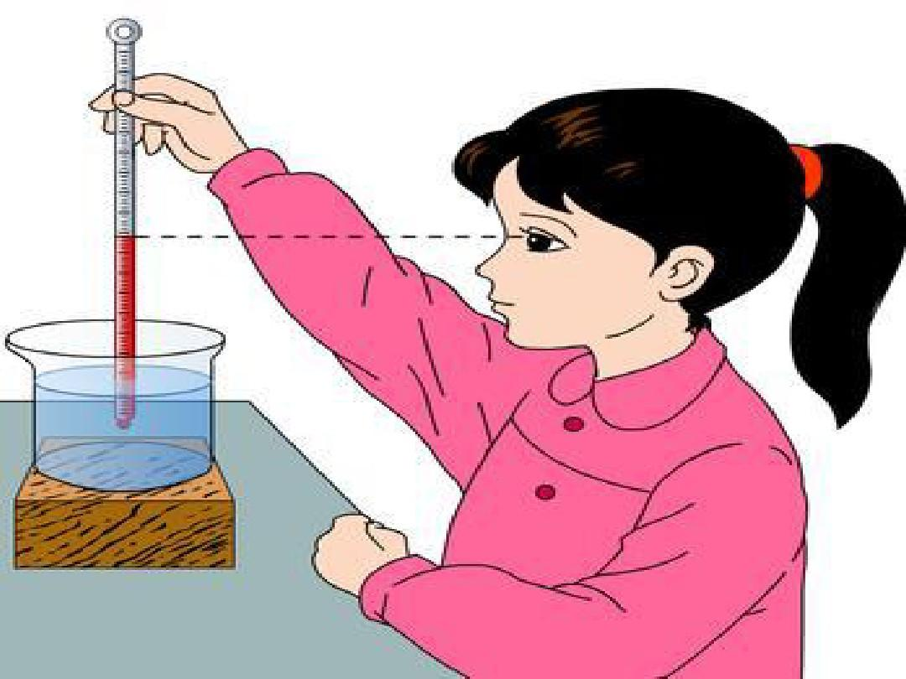
新知探究
新知探究
4.会放
用温度计测量液体温度时，温度计的玻璃泡应该全部浸入被测的液体中，且不要碰到容器底或容器壁。
5.会读
温度计的玻璃泡没入被测液体后要稍微等一 会儿，待温度计的示数稳定后再读数，读数时温度计的玻璃泡要继续留在液体中，视线要与温度计中液柱的液面相平。
6.会记
记录温度值时，不用进行估读，但不要漏写或错写单位，零下温度不要忘记写负号。

Slide 23
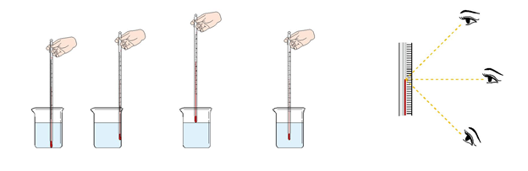
新知探究
新知探究
实验
用温度计测量水的温度
在测量水的温度前，思考图中哪些做法和读数方法是正确的？
×
玻璃泡没有完全浸入液体中
玻璃泡处于液体中心
读数时视线应与液面相平
玻璃泡碰到容器底
玻璃泡碰到容器壁
×
×
×
√
√
×

Slide 24
新知探究
拓展延伸
1. 测量时，温度计的玻璃泡不能接触容器底或容器壁，是因为容器的温度与被测液体的温度不同，会影响测量结果的准确性。特别是测量正在加热的液体的温度时(此时使用烧杯盛装液体)，烧杯底部的温度高于液体的温度，若此时温度计接触烧杯底部，将会造成测量结果偏大，甚至会胀破温度计。
2. 读数时，若仰视玻璃管内的液面，会造成读数偏小；若俯视，会造成读数偏大。
℃
20
俯视，读出的是11℃，偏大了
10
正确，读出的是10℃
仰视，读出的是9℃，偏小了
0

Slide 25
归纳总结
正确使用温度计的几个要点：
1. 温度计的玻璃泡要全部浸入被测的液体中，不要碰到容器底或容器壁；
2. 温度计的玻璃泡浸入被测液体后要稍等一会儿，待温度计的示数稳定后再读数；
3. 读数时温度计的玻璃泡要继续留在液体中，视线要与温度计中液柱的液面相平。

Slide 26
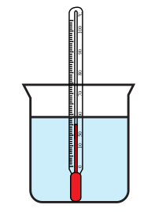
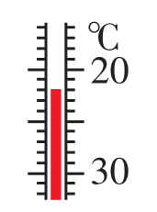

典型例题3
在用“温度计测水的温度"实验中:
(1)实验室常用的温度计是根据液体————————的规律制成的。
(2)使用温度计之前，应观察它的 ———和 ——— 。
(3)请指出图甲中的错误操作:① ————————；
② ————————————————。
℃
15
(4)第一小组同学在测量温水的温度时，温度计示数如图乙所示，应记为————℃。
10
5
甲
乙
答案： （1）热胀冷缩；（2）量程 分度值；（3）温度计的玻璃泡接触了容器的底部，这样测量的结果可能会出现较大偏差；温度计读数时，视线应与液柱液面相平，题图甲中人眼俯视液面，会造成读数偏大；（4）13

Slide 27
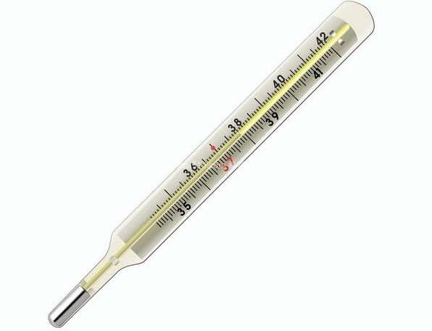
新知探究
知识点 体温计
4
1.认识体温计
体温计用于测量人体温度，如图所示为常见的体温计，其玻璃泡内的测温物质是水银，量程为35~42℃，分度值为0.1℃。

Slide 28
新知探究
2.体温计的特殊结构及作用
体温计的玻璃管很细，而且在玻璃泡和直玻璃管之间有非常细的弯曲缩口。
体温计离开人体，水银遇冷收缩，毛细管内水银来不及退回玻璃泡就在缩口处断开，故仍然指示原来的温度。
刻度
缩口
毛细管
直玻璃管
玻璃泡
℃
液体
单位
玻璃外壳

Slide 29
新知探究
3.使用方法
（1）体温计在使用前，应用力向下甩几下，让直管中的水银流回玻璃泡中，否则，当人体的温度低于体温计的原示数时，由于体温计的示数不会下降，将导致测量值偏高；当人体的温度高于体温计的原示数时，体温计的示数还可以上升，此时能测量出人体的实际温度。
（2）使用体温计读数时，应把体温计从腋下或口腔中拿出来读数，此时应注意体温计的分度值是0.1℃，读数时精确到0.1℃。

Slide 30
拓展延伸
体温计玻璃泡破裂的处理
体温计玻璃泡里面的测温物质是水银，水银会挥发成气体，如果被吸入体内会损害人的神经系统，吸入大量的水银会引发过敏、胸痛、肾脏损伤等。
如果体温计玻璃泡打碎了，要第一时间开窗通风透气，然后及时将散落的水银收集并密封起来交由专门的医疗机构处理。处理过程中最好戴上口罩、手套，处理完后要用硫磺皂洗手，以清除皮肤表面可能残留的水银。

Slide 31
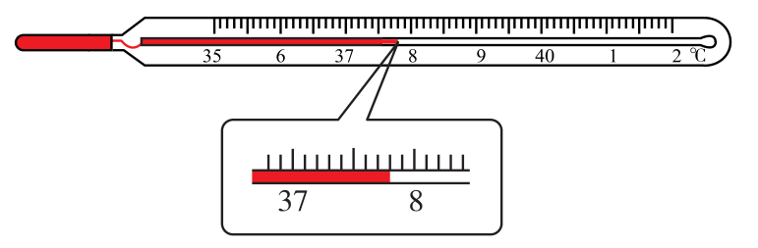
典型例题4
（体温计的读数）如图所示为常用体温计，其读数为——————℃。
解析：由图可知，体温计上每1℃之间都有10个小格，即此体温计的分度值为0.1℃ 。此时的示数为37.8℃。

Slide 32
课堂总结
课堂总结
定标
摄氏温度，符号: ℃
描述物体的冷热程度
引入
温度
概念
原理: 液体的热胀冷缩
测量
常用液体温度计
使用：会认、会选、会拿、会放、会读、会记
按用途分类：实验室用温度计、体温计、寒暑表

Slide 33
课堂作业
1．体温计和实验用温度计都是利用液体______________的性质制成的。可用来测沸水温度的是_____________________；体温计可以离开被测人体来读数，是因为体温计上有个_________。
热胀冷缩
实验用温度计
缩口
2．北方冬天某地气温降到-20℃，此地湖面的冰表面的温度是__________，与水接触一面的温度为________。
-20℃
0℃

Slide 34
课堂作业
课堂作业
3. 如图所示，温度计（1）的示数为_____℃，读作__________。温度计（2）的示数为_____℃
39
39摄氏度
-1
℃
℃
40
0
30
10
（1）
（2）

Slide 35
课堂作业
4．人体感到舒适的温度约为（ ）
A．37℃
B．50℃
C．20℃
D．8℃
C

Slide 36
课堂作业
5.（2019·青岛模拟）关于温度计，下列说法中正确的是（ ）
A．液体温度计的原理是根据液体热胀冷缩的性质制成的
B．常用温度计把冰的温度定为0℃
C．常用温度计把冰的温度定为100℃
D．常用温度计内的液体通常用水
A

Slide 37
课堂作业
6. 以下温度中，最接近22℃的是（ ）
A.冰水混合物的温度
B.健康成年人的体温
C.让人感觉温暖而舒适的室内温度
D.北京市夏季最热时的室外温度
C

